Slide 1
牧德科技
(3563 TT)
簡報人：嚴維群 監察人
2018 / 04 / 11

Slide 2
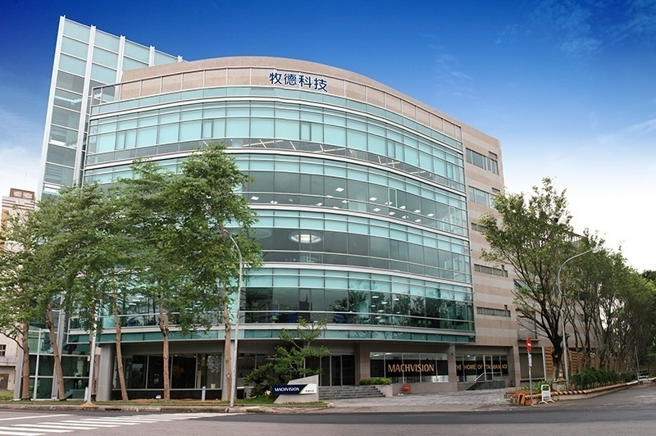
Safe Harbor Notice - 免責聲明
MACHVISION’s statements of its current expectations are forward looking statements subject to significant risks and uncertainties and actual results may differ materially from those contained in the forward-looking statements.
Except as required by law, we undertake no obligation to update any forward-looking statement, whether as a result of new information, future events, or otherwise.
本簡報資料所提供之資訊，包含所有前瞻性的看法，將不會因任何新的資訊、未來事件、或任何狀況的產生而更新相關資訊。牧德科技股份有限公司（本公司）並不負有更新或修正本簡報資料內容之責任。本簡報資料中所提供之資訊並未明示或暗示的表達或保證其具有正確性、完整性、或可靠性，亦不代表 本公司、產業狀況或後續重大發展的完整論述。

Slide 3
簡報大綱
公司簡介
營運展望
財務績效

Slide 4
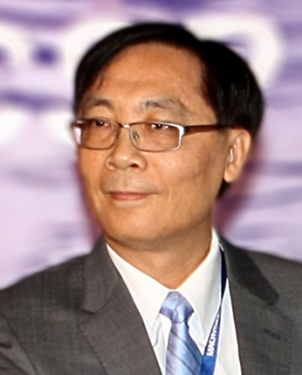
公司簡介
設立日期：1998.6.9
主要產品：自動化光學檢測 (AOI) 及量測設備
  104年4月榮獲經濟部主辦的第三屆卓越中堅企業獎得主
  105年、106年連續2年榮獲由台灣證交所評鑑為
  公司治理評鑑上市櫃公司前5%
汪光夏 董事長 - 賓州州立大學工業工程博士
研究領域 - 影像處理與研發管理
電機電子工程師學會(IEEE)等期刊發表超過30篇學術論文
個人發明專利超過49項

Slide 5
公司簡介
人力分布
教育背景
財務
4%
資訊
4%
其他
10%
博士
2%
業務
9%
研發
33%
碩士
35%
總管理處
13%
客服
15%
學士
53%
生產
22%

Slide 6
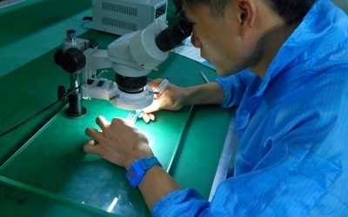
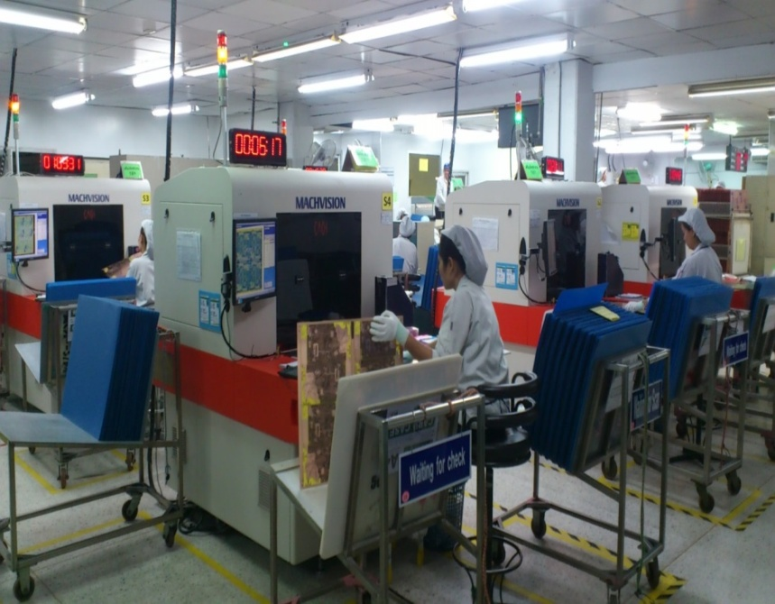
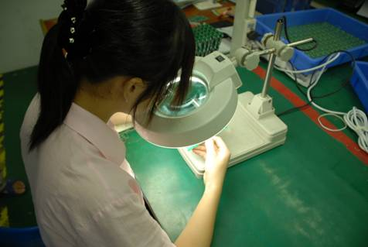
公司簡介
自動化光學檢測 (AOI):

Slide 7
公司簡介
AOI核心技術可運用在任何需要視覺檢驗的場所
半導體、PCB、PCBA、面板、被動元件、LED、太陽能、紡織、汽車、製藥等等
上市櫃AOI廠 | 牧德 | 德律 | 由田 | 晶彩
股票代碼 | 3563 | 3030 | 3455 | 3535
主要服務產業 | PCB, IC | PCBA | FPD, PCB | FPD
2016毛利率 | 61.7% | 54.7% | 49.07% | 22.76%
主要競爭對手 | Orbotech Rudolph | Omron Kohyoung | Takano Kubotek | Takano Kubotek

Slide 8
公司簡介
過去AOI市場多為歐美日廠商所寡占
國外AOI廠商 | Orbotech | Camtek | Screen | Takano
國家 | Israel | Israel | Japan | Japan
主要服務產業 | PCB、FPD | PCB、FPD | PCB | FPD
國外AOI廠商 | Rudolph | Topcon | KLA-tencor | KohYoung
國家 | US | Japan | US | Korea
主要服務產業 | IC | IC | IC | PCBA

Slide 9
公司簡介
孔位量測
進入新產業的評估
技術能力是否到達
市場是否夠大
線路檢查
1st Stage
4th Stage
外觀檢查
PCB
Others
2D/3D量測
線路檢測
外觀瑕疵檢測
外觀檢查
2nd Stage
3rd Stage
COF
檢測
IC 封裝
軟板、
IC載板
Bumping
量測
3D
檢查
外觀檢查

Slide 10
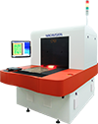
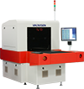
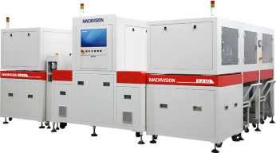

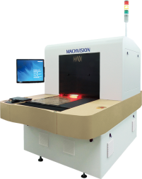
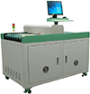
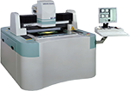
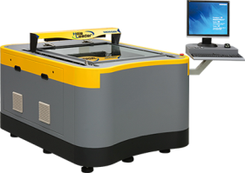
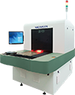
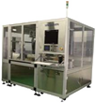
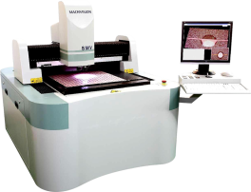
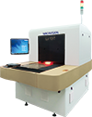
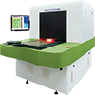
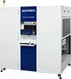
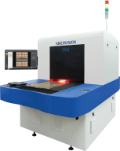
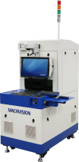
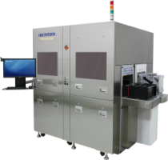


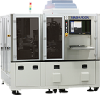
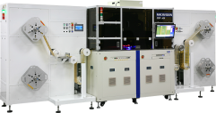
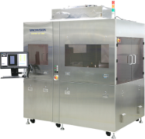
產品介紹
第三箭
第五箭
線路檢測系列
AOI 4.0
線路檢查機
底片檢查機
線寬線距量測機
第四箭
鑽孔與成型
檢測系列
超高速孔位量測儀
超高速驗孔機
泛用型尺寸量測機
全掃描尺寸量測機
第一箭
IC載板與HDI
檢測系列
3D掃描檢測機
覆晶凸塊檢測機
自動立體影像量測機
雷射盲孔檢測機
填銅凹陷檢測機
第二箭
外觀檢測系列
硬板外觀檢測機
軟板外觀檢查機
FC外觀檢查機
CSP外觀檢查機
COF外觀檢查機
晶圓外觀檢查機
晶圓外觀檢查機

Slide 11

營收持續創新高
130%
156%
181%
19
151%
87%
88%
18
17
16
53%
15
65%
14
63%
73%
13
12
56%
65%
11
30%
10
64%
100%
9
8
7
6
2016年月營收
5
4
2017年月營收
3
2018年月營收
2
1
單位：千萬NT
1
2
3
4
5
6
7
8
9
10
11
12
(月)
法說會
法說會
連續15個月
MOM成長
11個月創下
月歷史新高
5季創下
季歷史新高

Slide 12

營運狀況：牧德三箭
2016年第一次法說會提出「牧德三箭」新產品方針
因應軟板及軟硬結合板檢測需求的增加
因應半導體市場的發展潛力大
因應硬板廠降低人力成本的壓力日趨升高

Slide 13
營運狀況
第一箭：軟板
因應軟板及軟硬結合板檢測需求的增加
歐洲
2%
美洲
2%
全球軟板產值地區分佈
韓國
18%
其他
16%
2016年牧德成果
2017年牧德成果
台灣14%
大陸
38%
日本
10%
資料來源：Prismark

Slide 14

營運狀況
第二箭：半導體新市場
因應半導體市場的發展潛力大
大廠認證
通路佈局
2015.6月
開發Wafer AVI 1
2016.3月
出貨
2017.1月
領導廠商認證
2017.3月
Wafer AVI 2
2017.6月
Wafer AVI 3
2017.12月
Wafer AVI 4

Slide 15
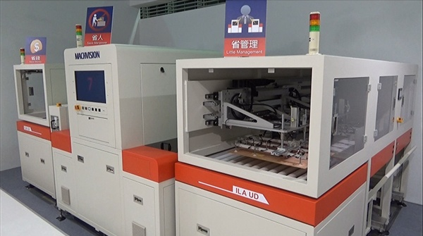
營運狀況
第三箭：硬板自動化(階段一灰階CCD)
因應硬板廠降低人力成本的壓力日趨升高
汰換舊機、節省人力
1台抵7台、21個人力、6台維修費用

Slide 16
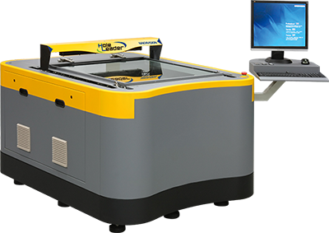
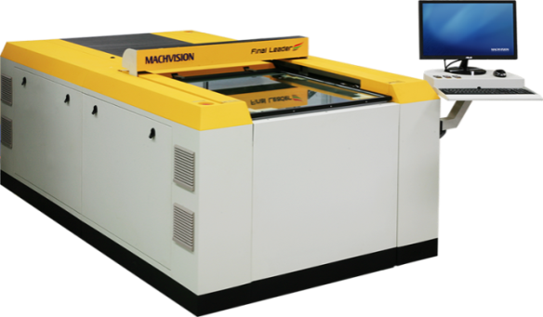
營運狀況
第四箭：全掃描尺寸量測機
2018年3月推出
因應軟硬板客戶對尺寸量檢需求
預估每年約100台市場規模
大廠認證
通路佈局
2017.2月
開發
2017.10月
TPCA展出
2018.3月
出貨

Slide 17
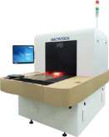

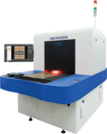


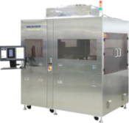
營運狀況
第五箭：擴大陸資客戶產品新布局
因應陸資客戶推出具競爭力新產品
推出製造成本降低10%新機種，
售價降低20%，仍可維持55%以上毛利率
2017年10月搶占市場
2017.Q4
開始銷售

Slide 18
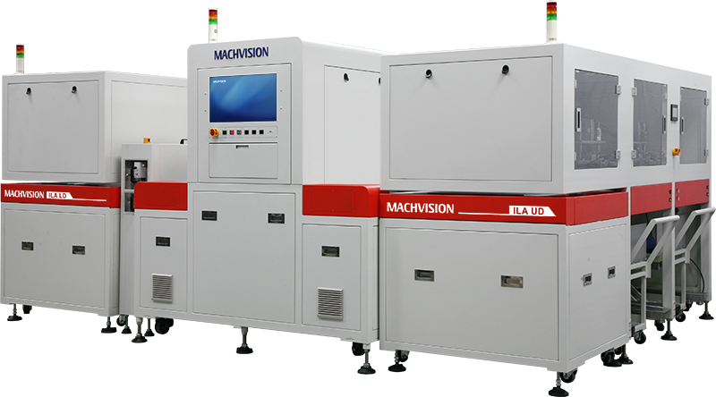
營運狀況
第三箭再進化：硬板自動化(階段二彩色CCD + AI)
因應硬板廠降低人力成本的壓力日趨升高
AOI 4.0⁺
提高複判能力
大幅降低複檢人力

Slide 19
營運狀況
傳統複檢設備及人力
1台傳統AOI主機
2台 VRS

Slide 20
營運狀況
AOI 4.0 與 AOI 4.0⁺ 效益比較
1台
AOI 4.0
1台
AOI 4.0⁺
vs
vs

Slide 21
營運狀況
效益
一年省下2,360萬
4個月就回本
AOI 4.0省下21個人力及6主機台維修費
複檢機省下21個人力及7複檢機台維修費
AOI 4.0⁺
省42個人力及13台機台維修費

Slide 22
營運狀況
牧德三箭之營收
2017
單位：新台幣佰萬元
700
600
39%
37%
500
400
19%
300
200
5%
100
0
第一箭
軟板
第二箭
IC封裝
第三箭
硬板自動化
牧德三箭以外

Slide 23
營運狀況
牧德五箭之營收
2017-2018.3
單位：新台幣佰萬元
43%
800
700
32%
600
500
400
16%
300
200
4%
5%
100
0%
0
第一箭
軟板
第二箭
IC封裝
第三箭
硬板自動化
第四箭
全掃描尺寸量測機
第五箭
陸資客戶產品
牧德五箭以外

Slide 24
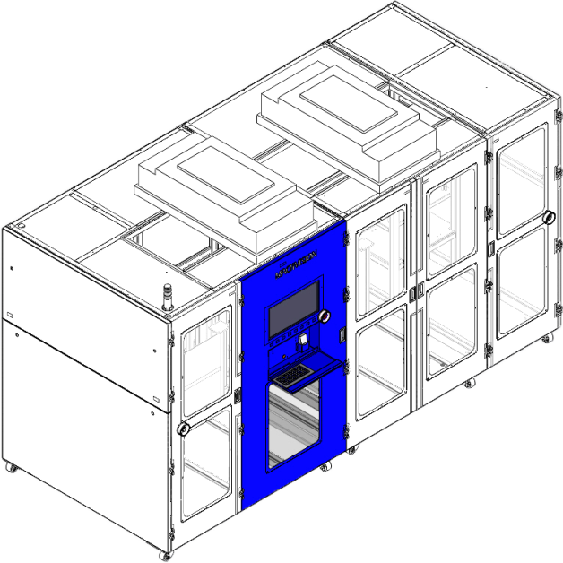
2018新產品布局
連續式捲對捲軟板線路檢查機
FPCB AOI 4.0
降低軟板人力成本，推出雙面高效檢測機

Slide 25
2018新產品布局
雙面25cm FPCB AOI產能比較
14
1
VS
單機+人
雙面FAOI

Slide 26
2018新產品布局
雙面50cm FPCB AOI產能比較
21
1
VS
單機+人
雙面FAOI

Slide 27
2018新產品布局
效益
一年省下4,760萬
約8個月回本
25cm FPCB AOI 4.0省下42個人力及14主機台維修費
複檢機省下42個人力及14複檢機台維修費
省84個人力及28台機台維修費
25cm FPCB AOI

Slide 28
2018新產品布局
效益
一年省下6,860萬
約9個月回本
50cm FPCB AOI 4.0省下63個人力及21主機台維修費
複檢機省下63個人力及21複檢機台維修費
省126個人力及28台機台維修費
25cm FPCB AOI

Slide 29
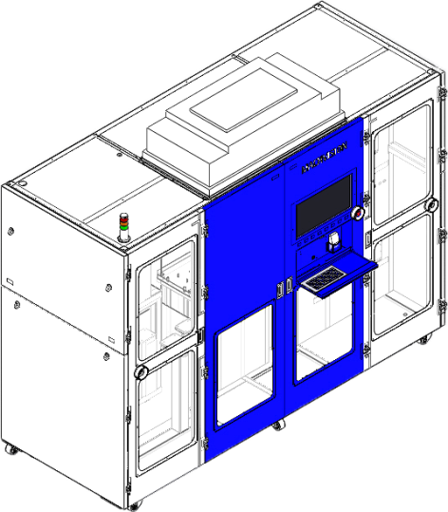
2018新產品布局
捲帶式COF線路檢查機
RTR COF AOI
因應COF市場快速發展，運用AVI及AOI技術

Slide 30

營運狀況
新增目標市場規模：2018新產品
20億市場
COF檢測市場
一年10億
FPCB檢測市場
一年10億

Slide 31
財務績效
單位：新台幣 仟元
項目 | 2017 (Q1~Q4) | 2016 (Q1~Q4) | 增(減) | %
營業收入 | 1,420,888 | 809,631 | 611,257 | 75%
營業毛利 | 909,603 | 499,269 | 410,334 | 82%
毛利率% | 64.02% | 61.67% |  | 2%
營業淨利 | 566,258 | 246,184 | 320,074 | 130%
稅後淨利 (母公司) | 462,744 | 198,785 | 263,959 | 133%
EPS(新台幣 元/股) | 10.86 | 4.67 | 6.19 | 133%

